Slide 1
CARACTERIZACIÓN DE MiPymes ENFOCADAS EN NEGOCIOS VERDES DEL MUNICIPIO DE AGUACHICA-CESAR
PROYECTO DE GRADO
ESTUDIANTES
MAICOL MANDON PABON
MILDRETH MURILLO PACHECO
DIRECTOR DE PROYECTO
DOCTORANDA
SANDRA DEL PILAR OTALVAREZ MARTINEZ
UNIVERSIDAD POPULAR DEL CESAR SECCIONAL AGUACHICA
CIENCIAS ADMINISTRATIVAS, CONTABLES Y ECONÓMICAS
ADMINISTRACIÓN DE EMPRESAS
AGUACHICA
2023 - II

Slide 2


INTRODUCCIÓN
1.DAÑO AMBIENTAL.
2.DEFINICIÓN DE NEGOCIOS VERDES.
3.LOS NEGOCIOS VERDES SE CONSOLIDAN EN 2014.
4.IMPORTANCIA DEL PNNV.
5.CUANTOS NEGOCIOS VERDES TIENE COLOMBIA.
6.SOSTENIBILIDAD .
02

Slide 3
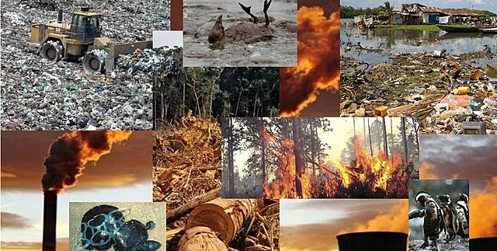
03
03

Slide 4

DESCRIPCIÓN DEL PROBLEMA
Según el Departamento Nacional de Planeación (DNP), Sur América enfrenta un proceso de transformación empresarial en el que la sostenibilidad es fundamental.
En el país colombiano existe una grave falta de nuevas fuentes de crecimiento sostenibles en el desarrollo económico.
Actualmente en Aguachica, no existe una Caracterización del sector de los negocios verdes o sostenibles.
04

Slide 5

JUSTIFICACIÓN
Como se planteó en la problemática, no existe una estrategia local que integre el crecimiento económico y la sostenibilidad ambiental en Aguachica.
Actualmente se cuenta con el apoyo de la OCDE, por lo cual no se puede ignorar los nuevos desafíos económicos y empresariales
Es imprescindible el desarrollo de proyectos académicos que impulsen la preservación de los recursos para las futuras generaciones y garanticen el crecimiento económico sostenible.
05

Slide 6
OBJETIVO GENERAL
OBJETIVOS
CARACTERIZACIÓN DE MIPYMES ENFOCADAS EN NEGOCIOS VERDES DE AGUACHICA-CESAR
OBJETIVO ESPECIFICOS
Categorizar los tipos de negocios verdes existentes en Aguachica Cesar.
Desarrollar el marco de referencia normativo en el Estado Colombiano para negocios verdes.
Establecer a partir de un estudio, las Deficiencias, oportunidades, fortalezas y amenazas(FODA, DOFA) que impulsan o limitan el desarrollo de empresas MiPymes de negocios verdes en Aguachica.
06

Slide 7

TIPO DE INVESTIGACIOÓN POBLACIÓN, MUESTRA.
07

Slide 8
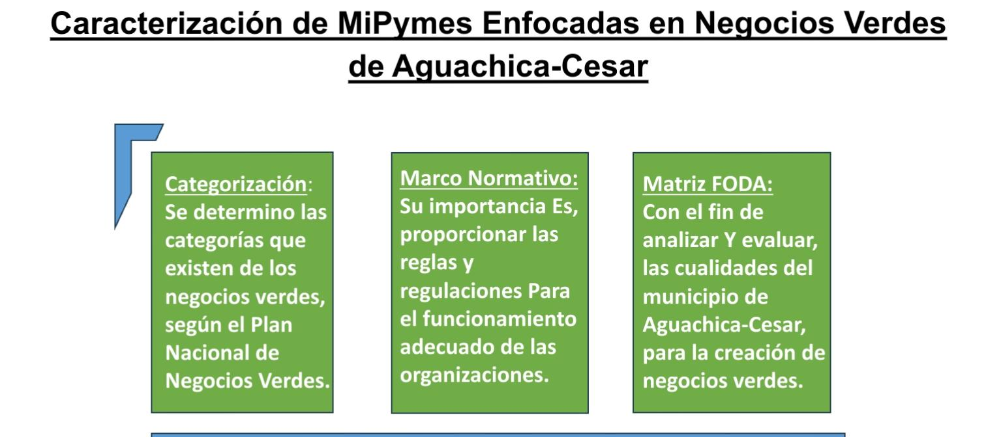
DESARROLLO DE LOS OBJETIVOS ESPECIFICOS
08

Slide 9
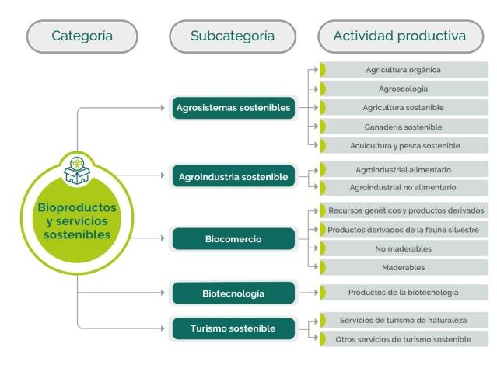
09

Slide 10
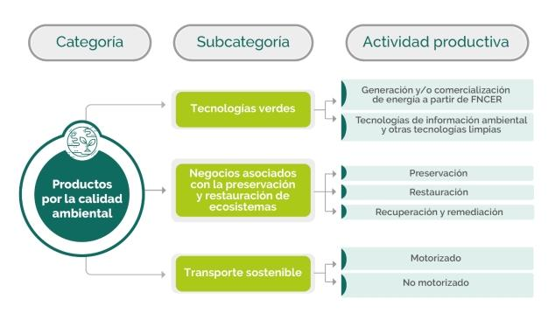
10

Slide 11
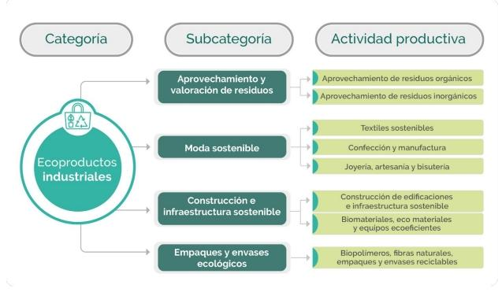
11

Slide 12
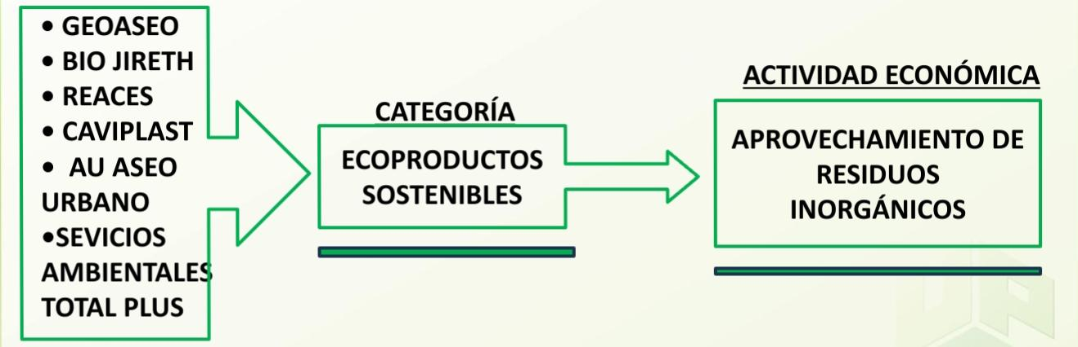
CATEGORIZACIÓN
12

Slide 13
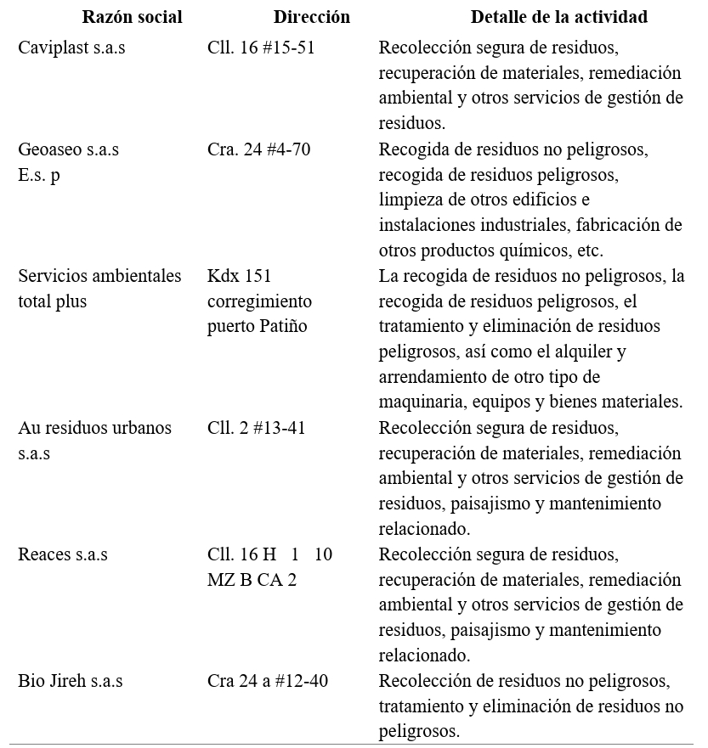
13

Slide 14
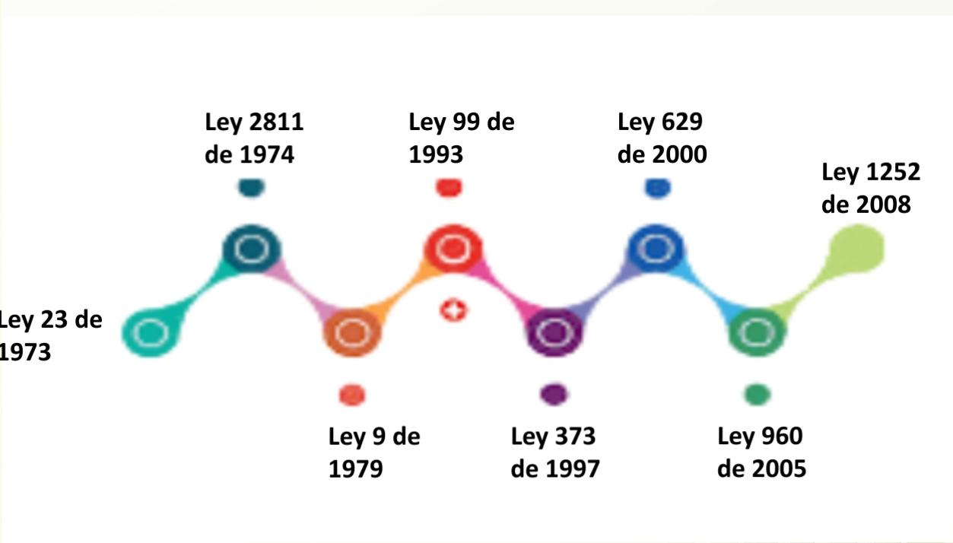
MARCO NORMATIVO
14

Slide 15
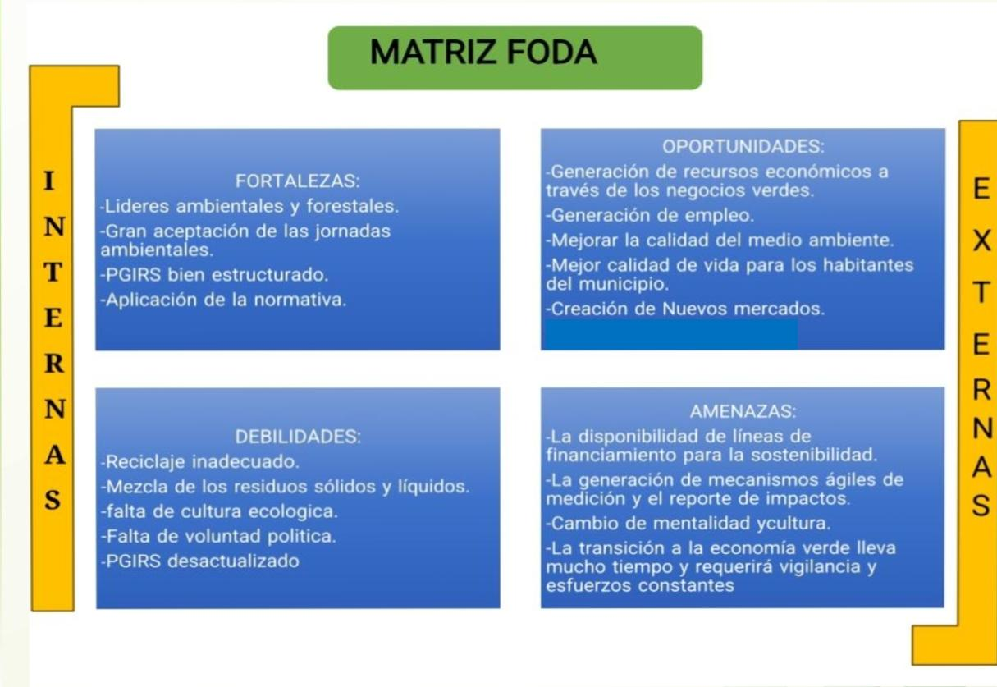
15

Slide 16
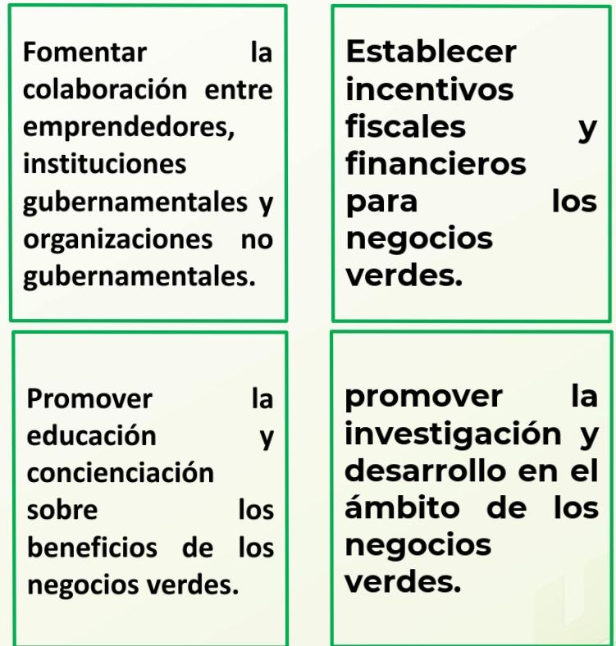
PROPUESTAS DE MEJORA
16

Slide 17
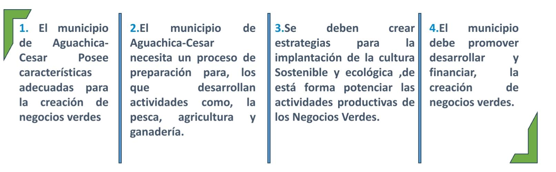
CONCLUSIONES Y RECOMENDACIONES
17

Slide 18
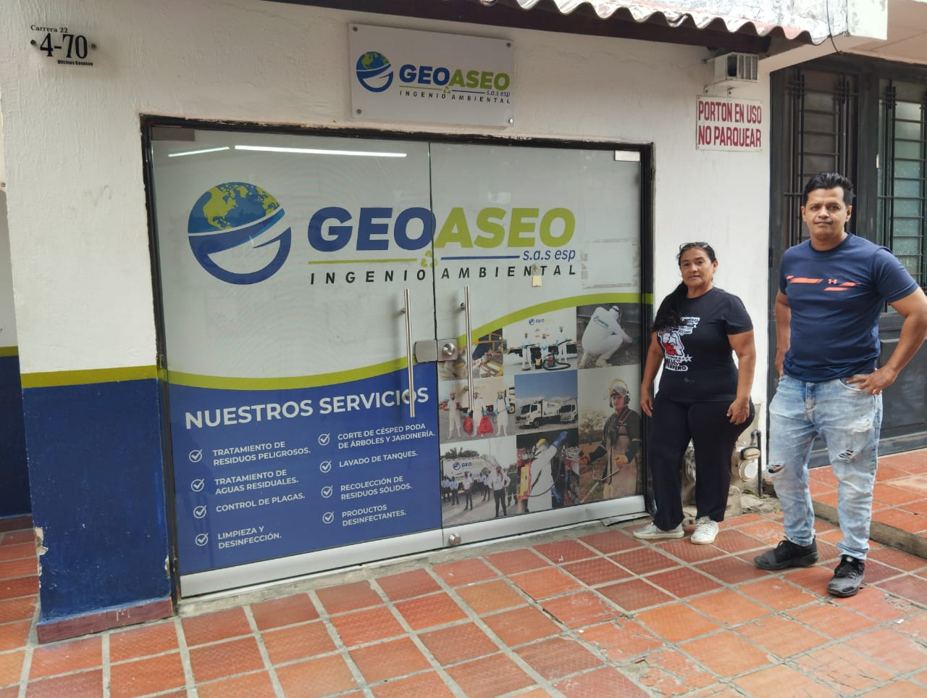
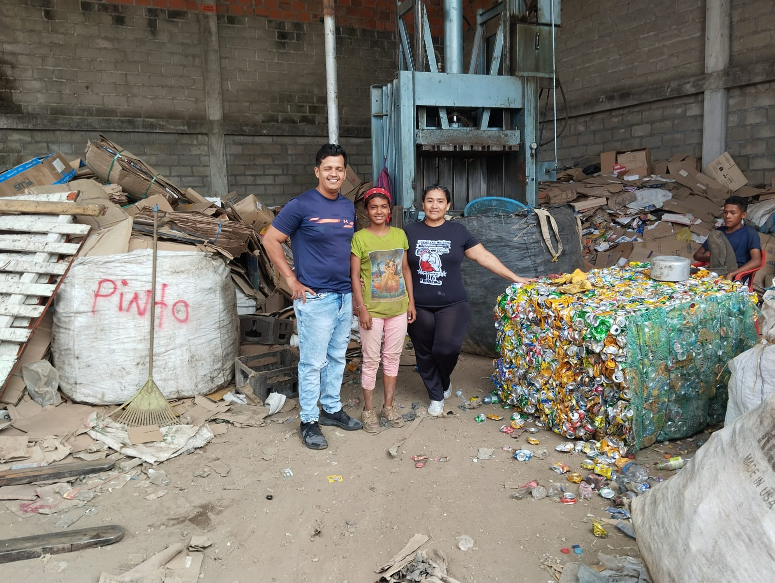
APÉNDICES
18

Slide 19
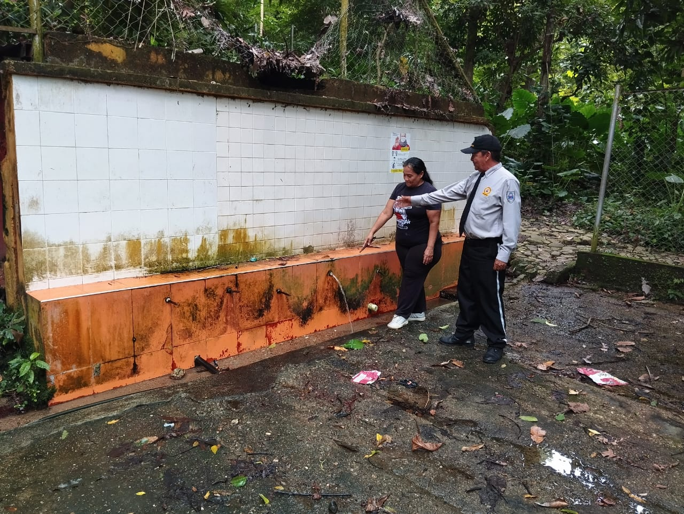
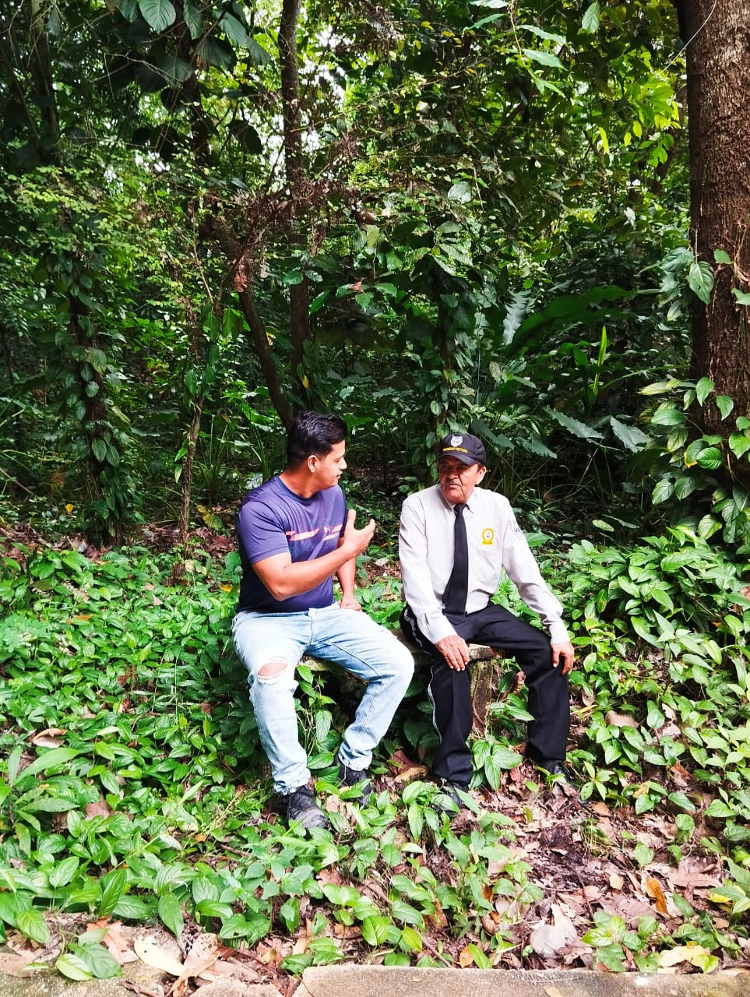
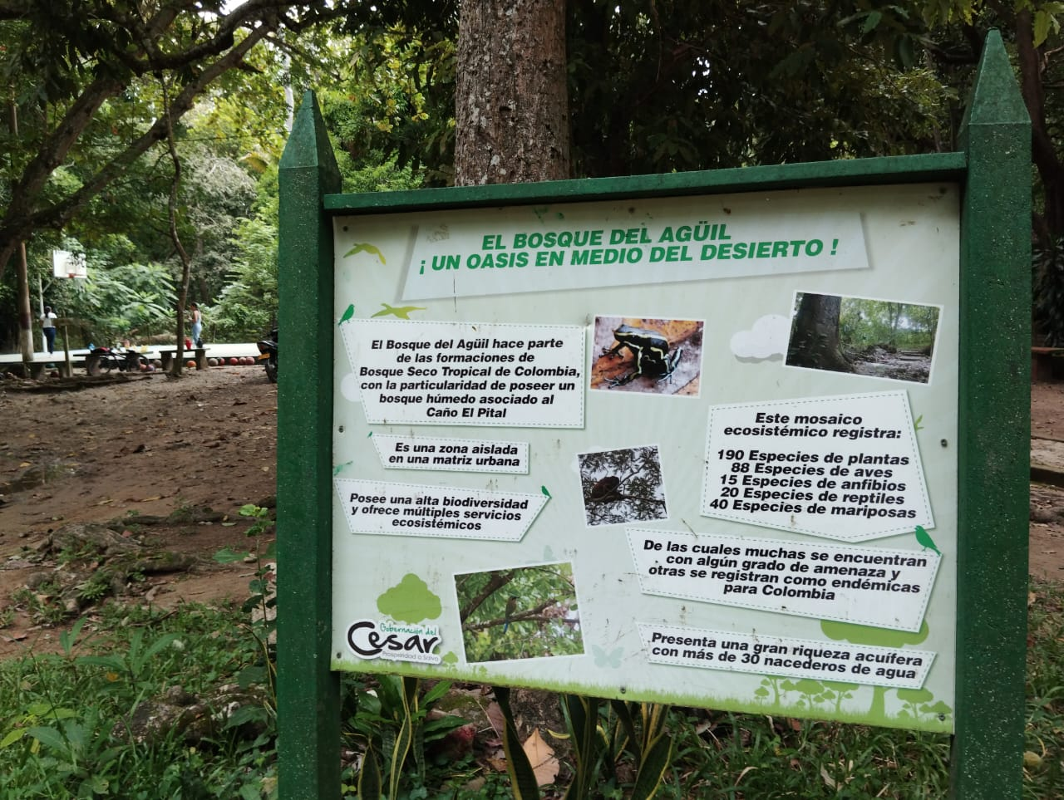
19

Slide 20
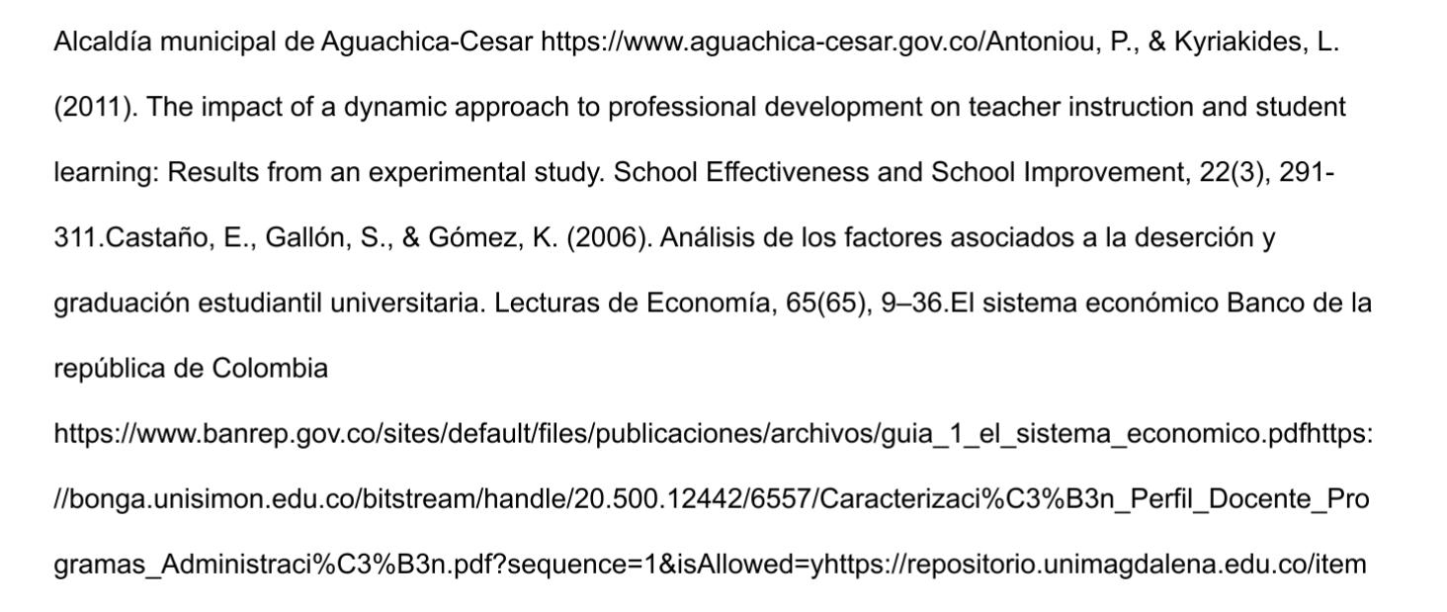
BIBLIOGRAFIA
20

Slide 21

¡Gracias!

